Slide 1
Clinical Compass
Система хранения и обработки данных о пациенте
Ф(Э)ФМ
1
Notes:
Clinical Compass — рабочий прототип для наблюдения между приёмами. В презентации используются синтетические истории. Модель готовит материал для проверки врачом. Клиническая эффективность и экономия рабочего времени врача ещё не измерены.
Источники: README.md; docs/demo-scenarios.md

Slide 2

Проблема
2
Данные пациента разрознены.
Время приёма ограничено.
Перед повторным приёмом
Между приёмами
Врач сопоставляет дневник,
анкеты, назначения и сообщения.
Нужно заметить ухудшение
и понять причину сигнала.
Рабочая гипотеза проекта. Затраты времени врача ещё предстоит измерить.
Notes:
Проблема сформулирована как рабочая гипотеза проекта. Исследований трудозатрат врачей, подтверждённых сэкономленных часов или клинических результатов в проекте нет. Приложение связывает дневник, анкеты, медицинскую карту, назначения и переписку.
Источники: README.md; app/backend/patients.py; docs/demo-scenarios.md

Slide 3
Решение
3
Единая история наблюдения
для врача и пациента
Сбор данных
Подготовка к приёму
Дневник, анкеты, назначения
и документы пациента
Динамика, сводка состояния
и основания сигнала
Врач проверяет сведения и выбирает действия.
Notes:
Идея решения — общая история наблюдения и отдельные основания для врачебной оценки. Подтверждённая медицинская карта отделена от сведений со слов пациента. Назначения ведёт врач, их изменения сохраняются в версиях. Модель не выбирает лечение и не меняет назначения.
Источники: README.md; app/backend/patients.py; app/backend/medications.py; app/backend/ai/service.py

Slide 4
Путь пациента: подключение
4
Подключение к наблюдению
1
Приглашение
Врач передаёт персональную ссылку
на регистрацию
2
Сведения пациента
Пациент заполняет профиль
и добавляет документы
3
План наблюдения
Врач подтверждает карту
и назначает дневник и анкеты
Подтверждённые данные отделены от сведений со слов пациента.
Notes:
Врач создаёт приглашение и самостоятельно передаёт пациенту ссылку. После регистрации пациент прикрепляется к врачу. Пациент заполняет неподтверждённые сведения о себе и может загрузить документы. Врач проверяет сведения, подтверждает медицинскую карту и задаёт план наблюдения. Документ не перезаписывает подтверждённую карту автоматически.
Источники: README.md; app/backend/auth.py; app/backend/patients.py; app/backend/documents.py; app/backend/questionnaire_routes.py; app/backend/diary.py

Slide 5
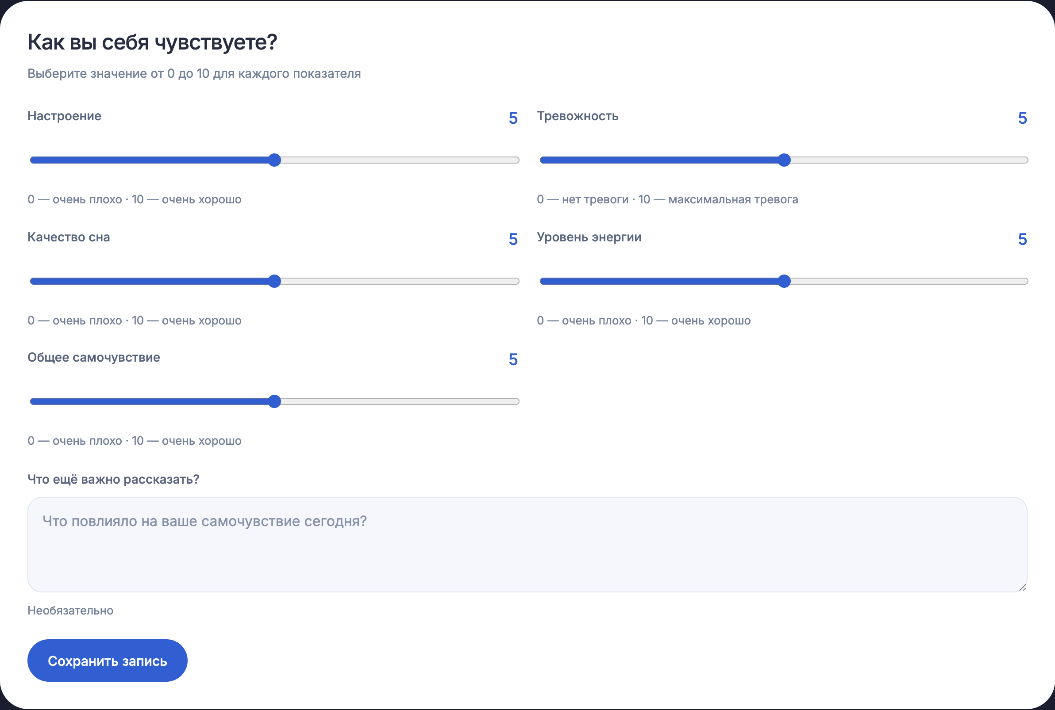
Путь пациента: наблюдение
5
Записи и ответы между приёмами
Самочувствие
Пять показателей
и комментарий пациента
Приём лекарства
Фактический приём
или явный пропуск
Анкеты
Ответы по плану врача
Форма ввода, значения по умолчанию
Notes:
На слайде фактический интерфейс формы дневника. Показаны начальные значения формы, запись для снимка не сохранялась. Дневник содержит настроение, тревогу, качество сна, энергию и самочувствие по шкалам от 0 до 10 и свободный комментарий. Оценка сна означает качество, не часы. Фактический приём и явный пропуск относятся к разделу назначений. Отсутствие дневниковой записи не доказывает пропуск лекарства.
Источники: var/presentation-template/assets/patient-capture-manifest.json; app/backend/diary.py; app/backend/medications.py; app/backend/questionnaires.py

Slide 6
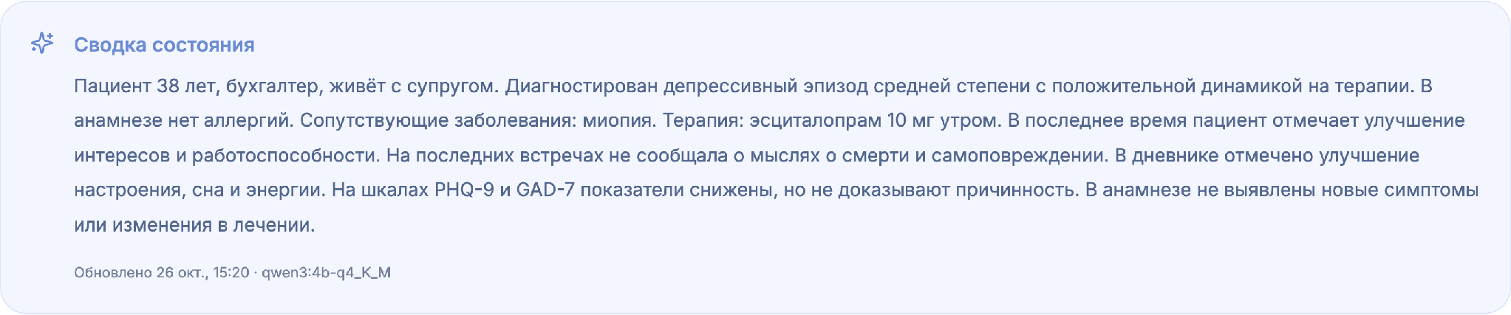
Сводка состояния
6
История пациента и динамика состояния
для подготовки к повторному приёму
Медиана локального замера: 26,4 с
3 сценария, без очереди и наполненной базы источников. Каждую сводку проверяет врач.
Notes:
Скриншот — ранее сохранённая сводка синтетической пациентки Анны. Число 26,4 с — медиана трёх реальных попыток создания описания на Apple M3 Pro с 18 GiB RAM. Это не среднее и не время получения гарантированно правильного описания. Замер включает подготовку контекста, загрузку моделей, генерацию, фиксацию/отмену в изолированной SQLite и автоматическую оценочную рубрику, исключает ожидание очереди и поиск по наполненной базе источников. Основная модель qwen3:4b-q4_K_M, векторная qwen3-embedding:0.6b. Проверки содержания прошли два из трёх ответов. Врачебная оценка качества не проводилась.
Источники: var/presentation/benchmark.json; scripts/benchmark_presentation.py; app/backend/ai/service.py

Slide 7
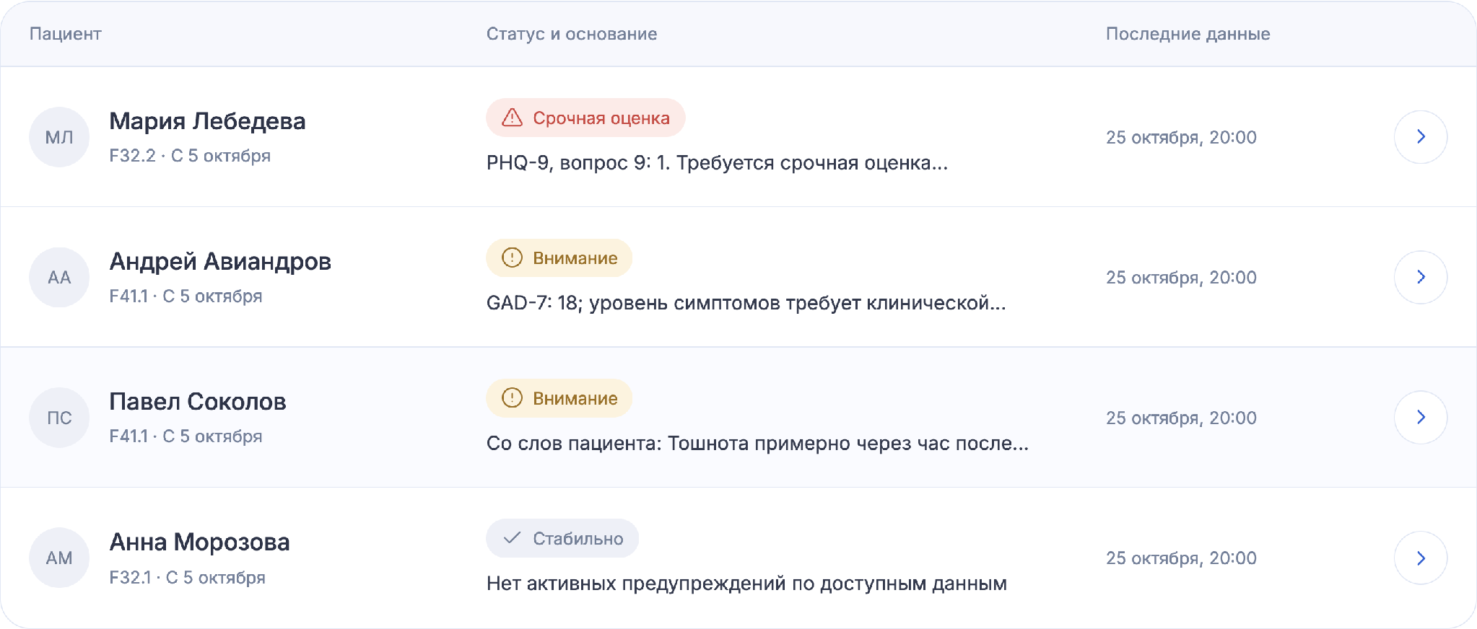
Приоритет и причина
7
Сначала пациенты с более высоким приоритетом
Цвет статуса не является диагнозом. На экране синтетические истории.
Notes:
Список упорядочен по приоритету наблюдения, возле статуса показано его активное основание. Врач открывает подробную карту пациента. Изображение из пользовательского шаблона сохранено без замены и кадрирования. Все четыре истории синтетические.
Источники: app/backend/patients.py; app/backend/monitoring.py; docs/demo-scenarios.md

Slide 8
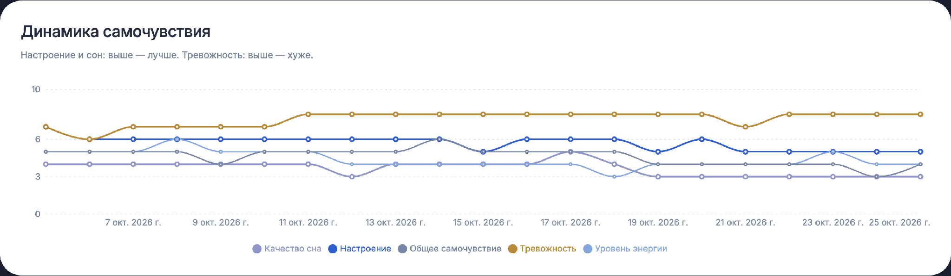
Динамика самочувствия
8
Изменения самочувствия по дням
21 день наблюдений
5 показателей по шкале от 0 до 10
Сон в дневнике означает качество сна. Синтетический пример.
Notes:
График из исходного шаблона показывает 21 ежедневную запись синтетического Андрея Авиандрова. Пять шкал от 0 до 10. У тревоги большее значение означает более выраженную тревогу, у остальных показателей — лучшее самочувствие. Сон означает качество сна. График не доказывает эффект лечения или клиническую эффективность приложения.
Источники: docs/demo-scenarios.md; app/backend/diary.py

Slide 9
Оценка состояния
9
Правила формируют сигнал до подготовки сводки
Срочная оценка
Внимание
Критический ответ в анкете
Основание доступно врачу
Положительный ответ на критический
пункт анкеты.
Сигнал формируется при сохранении
ответа.
Повышенные баллы анкеты
Повторные явные пропуски приёма
Сообщения о нежелательных явлениях
Критический сигнал сохраняется до рассмотрения врачом.
Notes:
Красный детерминированный сигнал формируется при положительном ответе на пункт 9 анкеты депрессии. Он возникает при сохранении ответа и не зависит от генерации сводки. Приложение не имеет мгновенного клинического правила распознавания всех критических высказываний свободного текста дневника. Критический сигнал не снимается новой низкой оценкой или готовностью описания. Некритические сигналы могут разрешаться автоматически при исчезновении условия. Повторные явные пропуски лекарства и сообщения о нежелательных явлениях — отдельные основания внимания. Причинность нежелательного явления не доказана фактом сообщения.
Источники: docs/clinical-rules.md; app/backend/monitoring.py; tests/test_monitoring_scenarios.py

Slide 10
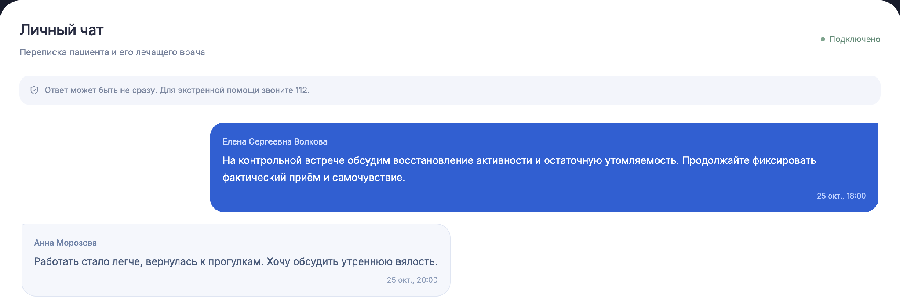
Чат
10
Врач видит диалоги со своими пациентами в одном разделе
Сообщения и вложения сохраняются в истории.
Переписка доступна после восстановления связи.
Notes:
В кабинете врача есть общий список всех его диалогов. Сообщения и вложения сохраняются на сервере. Доставка использует постоянное соединение, повторное подключение и резервное обновление истории. История остаётся доступна после восстановления соединения. Изображение исходного шаблона сохранено. Переписка не обеспечивает экстренную помощь или гарантированный немедленный ответ врача.
Источники: app/backend/chat.py; app/frontend/src/pages/Messages.jsx; docs/chat-verification.md

Slide 11
Функции и время обработки
11
Результаты локального замера
Возможность | Польза для врача | Медиана
Карта и назначения | Анамнез и лечение в одной истории | 3,1 мс получение карты
Дневник и анкеты | Динамика состояния по датам | 3,4 мс получение дневника
Переписка | История обсуждений с пациентом | 3,3 мс получение истории
Контроль риска | Правила и очередь описания | 6,0 мс операция в базе*
Сводка состояния | Материал для разбора перед приёмом | 26,4 с попытка создания**
Apple M3 Pro, 18 ГБ. По 10 повторов быстрых операций без отрисовки, 3 попытки сводки.
* Без окончательной фиксации в базе. ** Без очереди и наполненной базы источников.
Автоматические проверки содержания прошли 2 из 3 описаний. Врачебная оценка ещё впереди.
Notes:
Реальные локальные измерения 27.10.2026. Apple M3 Pro, 12 ядер, 18 GiB RAM, Ollama 0.40.11. Десять последовательных HTTP GET на каждую операцию с постоянным соединением, без авторизации и отрисовки. Обработка новой дневниковой записи: фактические insert/flush, производственные правила и очередь в PostgreSQL 16.15, без commit/HTTP. Временные изменения отменены. Три сценария модели: 25,807–27,005 с, медиана 26,400 с, включая модельную загрузку, контекст, создание, фиксацию/отмену в изолированной SQLite и автоматическую оценочную рубрику. Без очереди и наполненной базы источников. Все три ответа соответствовали схеме, два прошли автоматические проверки содержания. Один ответ добавил отсутствующую шкалу тревоги. Это не клиническая оценка точности, не нагрузочное испытание и не измерение экономии времени врача.
Источники: var/presentation/benchmark.json; scripts/benchmark_presentation.py

Slide 12
Предложения
12
Следующий этап: оценка с врачами
Качество описаний
Работа врача
Проверить факты, объяснения риска
и полезность сводки перед приёмом.
Время подготовки к приёму
и число лишних сигналов.
201 программная проверка
Клиническая проверка
пока не проводилась
187 серверной части и 14 интерфейса
Рабочий прототип на 4 синтетических историях по 21 дню наблюдений.
Notes:
Предложенные действия — следующий этап, не уже полученные результаты. Следует согласовать с врачами выборку и критерии проверки фактов, оснований риска и полезности описаний. Сравнение времени подготовки к приёму и количества лишних сигналов пока не проводилось. 201 — сумма 187 серверных и 14 интерфейсных тестов из документированного прогона 26.10.2026, не клиническая точность. Четыре синтетические истории имеют по 21 ежедневной записи.
Источники: docs/chat-verification.md; docs/demo-scenarios.md; var/presentation/benchmark.json

Slide 13
Спасибо за внимание!
Команда Ф(Э)ФМ
13
Notes:
Команда Ф(Э)ФМ. Clinical Compass — рабочий прототип на синтетических данных. Врач проверяет описания и принимает клинические решения.
Источники: README.md; docs/demo-scenarios.md

